Slide 1
Interreg EUROPE
Alice Kovandová
Ministerstvo pro místní rozvoj
Alice.kovandova@mmr.cz
10. 12. 2018VI. zasedání Výboru 2014-2020, Praha

Slide 2
Přehled
Proces hodnocení
Současný stav programu
4. výzva
Další kroky

Slide 3
Proces hodnocení

Slide 4
Proces hodnocení
zaměstnanci sekretariátu v Lille jsou jediní, kdo hodnotí projekty
v případě specifických tematických oblastí mohou konzultovat externí experty
Dvou kolový proces hodnocení
Kontrola způsobilosti
Kvalitativní hodnocení
Strategické hodnocení
Operativní hodnocení

Slide 5
Kontrola způsobilosti
Kontrola splnění technických náležitostí – proces ANO/NE – žádná flexibilita
Kritéria způsobilosti žádosti:
1. Předložena v termínu? |  | Ano/ne
2. Je žádost kompletní? | Obsahuje všechny povinné přílohy? | Ano/ne
3. Je žádost řádně vyplněna? |  | Ano/ne
4. Je prohlášení partnera (partner declaration) správně vyplněno? | Zjednodušení – odstraněno pole uvádějící částku spolufinancování projektu příjemcem | Ano/ne
5. Je tzv. Letter of Support řádně vyplněn? | Pouze u žadatelů, pro které je relevantní*. | Ano/ne
6. Geografická rozmanitost partnerství. | Jsou do projektu zapojeni partneři alespoň ze 3 států, z nichž alespoň 2 jsou z EU? NOVĚ oblasti – geografické pokrytí dle S,J,V a Z oblastí - alespoň 3 ze 4 oblastí musí být zastoupeny v každém projektu | Ano/ne
7. Zaměření se na strukturální fondy. | Je alespoň polovina „politických nástrojů“, na které se projekt zaměřuje programem strukturálních fondů? | Ano/ne
Pokud u projektu zaškrtnuto „Ne“ v jakémkoliv ze 7 kritérií = nezpůsobilý projekt
*v případě přímé neúčasti v projektu ŘO/ZS programu Cíle 1 nebo Cíle 2 nutno mít od něj alespoň písemnou podporu projektu tzv. „Letter of Support“

Slide 6
Kvalitativní kontrola – I. strategické hodnocení
Kritéria strategického hodnocení:
Hlavní kritéria | Pod kritéria | Hodnocení
1. Relevance žádosti | relevance vybraného tématu pro program relevance vybraného způsobu řešení dané problematiky | 0 - 5
2. Kvalita výsledků | reálnost plánovaných výstupů a výsledků relevance výsledků - schopnost ovlivnit vybraný politický nástroj inovativní charakter výsledků udržitelnost výsledků | 0 - 5
3. Kvalita partnerství | relevance partnerů pro vybrané téma a schopnost ovlivnit vybraný politický nástroj příprava, implementace a spolufinancování projektu je adekvátně rozděleno mezi všechny partnery „dobrý“ mix více a méně rozvinutých regionů partnerství v projektu přesahuje přeshraniční a nadnárodní charakter Vyrovnané rozdělení rozpočtu mezi státy – nepřevažuje alokace rozpočtu pro partnery z jednoho státu? | 0 - 5
Projekty, které získají v průměru ve strategickém hodnocení 3 a více bodů jsou doporučeny MV pro další hodnocení – z operativního hlediska.

Slide 7
Kvalitativní kontrola – II. operativní hodnocení
Kritéria operativního hodnocení:
Hlavní kritéria | Pod kritéria | Hodnocení
1. Koherence návrhu a kvalita přístupu | logické propojení tématu, aktivit a výsledků. Je možné dosáhnout plánovaných výsledků navrženým přístupem? kvalita pracovního plánu soulad projektu s horizontálními zásadami EU (nediskriminace, rovné přílež…..) | 0 - 5
2. Kvalita řízení a komunikace | kvalita a koherence komunikační strategie kvalita komunikačních aktivit přehlednost koordinace a řízení projektu kvalita projektového řízení | 0 - 5
3. Rozpočet a finance | „value for money“ - odpovídá výše rozpočtu plánovaným aktivitám, cílům a trvání projektu konzistentnost rozpočtu | 0 - 5
Projekty, které získají v průměru ve strategickém a operativním hodnocení 3 a více bodů jsou doporučeny MV ke schválení.
Jednotlivá kritéria (strategická i operativní) jsou navzájem propojená. Proto není možné, aby projekty hodnocené ve strategickém hodnocení méně než 3 body získaly po operativním hodnocením 3 a více bodů (i když matematicky to možné je).

Slide 8
SOUČASNÝ stav programu

Slide 9
Tematické vymezení programu pro 4. výzvy

Slide 10
Interreg EUROPE - priority
Výzkum, technologický rozvoj a inovace
1.1. Posílení výzkumné a inovační infrastruktury a kapacity
1.2. Podpora inovativních řetězců „inteligentní specializace“ a inovačních příležitostí
Konkurenceschopnost MSP
2.1. Podpora MSP v růstu, rozvoji a aktivitě na poli inovací
Nízkouhlíkové hospodářství
3.1. Posun k nízkouhlíkovému hospodářství
Životní prostředí a efektivní využívání zdrojů
4.1. Zachování, ochrana a rozvoj přírodního a kulturního dědictví
4.2. Efektivní využívání zdrojů, ekologický růst a inovace, řízení dopadů na životní prostředí

Slide 11
Přehled projektů – po 3 výzvách
706
Předloženo
193
Operativní hodnocení
184
Doporučeno ke schválení/schváleno
504
Způsobilé

Slide 12
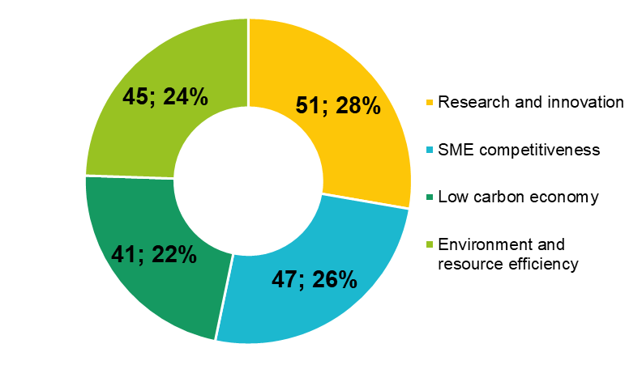
Přehled projektů
26%
úspěšnost
3 výzvy
706 příjemců => 184 schválených projektů
EUR
254
million

Slide 13
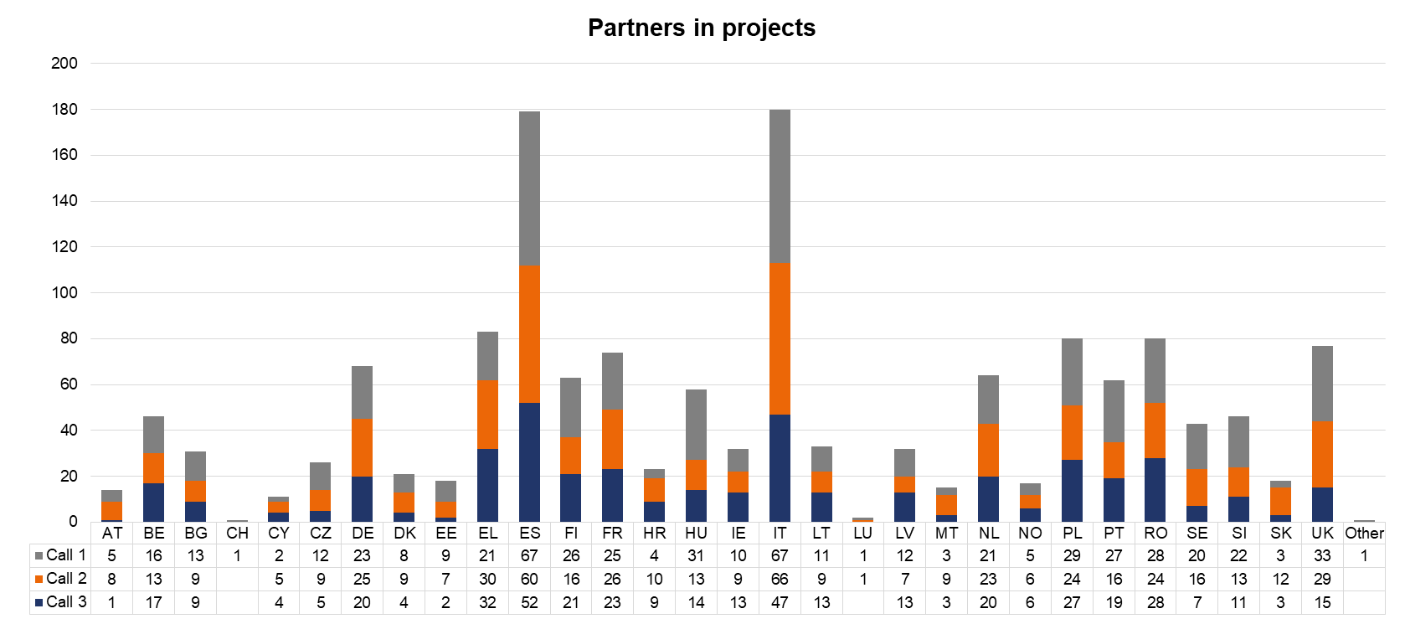
Partněři ve schválených projektech
Počet partnerů podle států
Všechny partnerské státy zastoupeny ve 3. výzvách

Slide 14
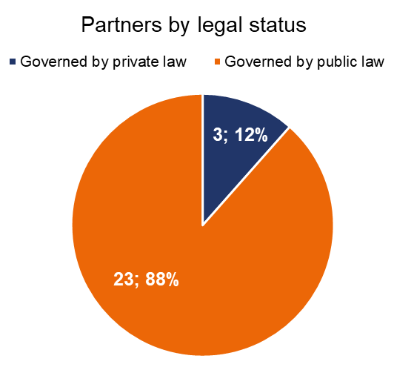
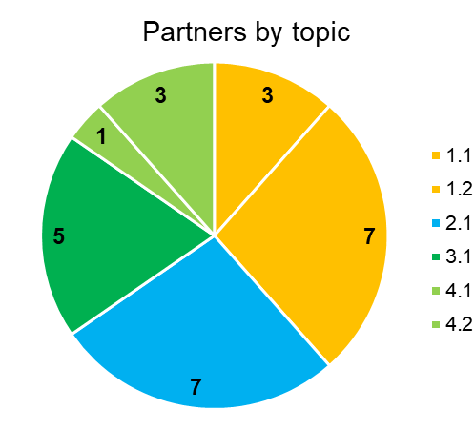
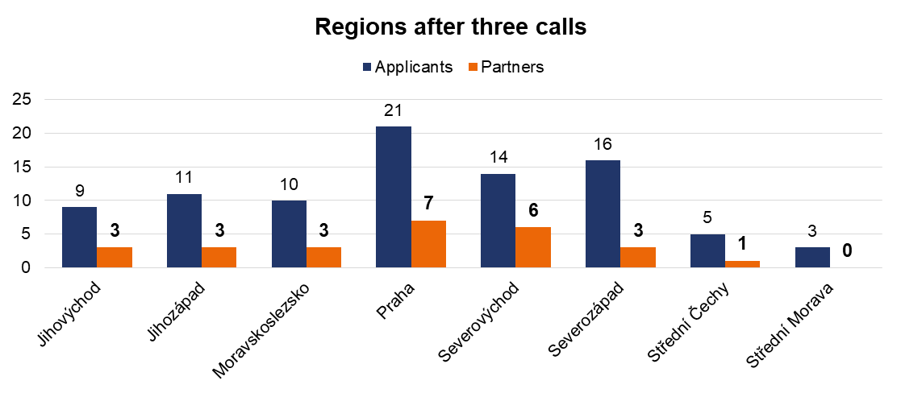
Česká republika ve 3. výzvách – 26 partnerů

Slide 15
Česká republika ve 3 výzvách
1. výzva – předloženo 27, schváleno 11 projektů/12 partnerů, 1 LP – ne ŽP, nejvíce zastoupen Moravskoslezský kraj, 1 soukromý subjekt (CLUTEX) + DEXi.c. převzal HoCare
2. výzva – předloženo 23, schváleno 9 projektů/9 partnerů, ne LP a soukromý subjekt – všechny priority, nejvíce zastoupeno Hlavní město Praha
3. výzva – předloženo 18, schváleno 5 projektů/5 partnerů, ne LP – priority pouze 3, nejvíce zastoupena Regionální rozvojová agentura Pardubického kraje, 1 soukromý subjekt (CREA)
4. výzva – předloženo 17 – nyní 9 projektů, stále ve hře 2 LP! – priority pouze 3 a 4!

Slide 16
Projekty Česká republika
1.výzva – 11 projektů
RESET, CLUSTERIX 2.0, RATIO, HoCare;
SKILLS, PURE COSMOS, SIE, INNOGROW, SOCIAL-SEEDS;
FIEnerG and J – 2 CZ partneři a RESOLVE
2.výzva - 9 projektů
INNOTRANS, INNO_INFRA_SHARE, REMIX, STEPHANIE;
Road-CSR;
DEMO-EC, InnovaSUMP;
EPICAH, ENHANCE
3.výzva – 5 projektů
iWARTERMAP, INNO PROVEMENT;
E-COOL;
CONDEREFF, AQUARES

Slide 17
4. VÝZVA

Slide 18
Přehled – 4. výzva
170
Předloženo
64
Postupují do Operativní hodnocení
139
Způsobilé – do strategického hodnocení
Doporučeno ke schválení/schváleno
?

Slide 19
Statistika 4. výzva
7. května – 22. června 2018 – poslední výzva programu
Alokace – celá zbývající, 74 mil. EUR
Jednokolová výzva, iOLF, novinky
1262 partnerů ve 170 projektech
Dle priorit – 12, 13, 17 a 22 – celkem 64
Celkem
S CZ účastí
17
Předloženo (3 CZ LP, 19 partnerů)
Doporučeno pro OH
15
Způsobilé (2 CZ LP)
9
170
Předloženo
64
Doporučeno pro OH
139
Způsobilé

Slide 20
CZ projekty
19 partnerů v 17 projektech (3 CZ LP)
způsobilost - 2 nezpůsobilé (1 LP)
Strategické hodnocení - z 15 prošlo 9 projektů (2 LP) – hodnocení nad 3,00
priority – 1 – 3; 2 – 0; 3 – 7; 4 – 5 – zůstávají pouze priority 3 (6) a 4 (3) a ze 3 Private Body - 1
3x projekt 2,33 (2x RERA, VŠB)
2x 2,00 (Kordis; IoP a NUVIT)
1x 2,67 (CTPT - Czech Technology Platform for Textile CZ, LP z RO
relevance a kvalita výsledků po 3 bodech, ale špatná kvalita partnerství – diskuze, zda za projekt „bojovat“

Slide 21
Připomenutí - partnerství - požadavky
Zapojení politicky zodpovědných organizací
Přímo jako partneři
Nepřímo prostřednictvím tzv. Letter of Support a prostřednictvím účasti ve skupinách zúčastněných stran
Vytvoření Stakeholder groups Přispívají k efektivnímu procesu učení
Usnadňují následnou implementaci Akčního plánu
Příspět k politice soudržnosti EU
Široké geografické pokrytí
Zapojení méně pokročilejších regionů společně s vyspělými oblastmi

Slide 22
Připomenutí - projekty: implementace ve 2 fázích – změna doby
Výměna zkušeností (2 až 3 roky)
zakončená Akčním plánem za každý region
Monitorování a implementace Akčního plánu
(1 rok) + možná realizace pilotních aktivit – ZMĚNA na 1 rok a jednotková cena
Fáze 1
Fáze 2

Slide 23
4. výzva
1. Zjednodušení: způsobilost & fáze 2 – jednotková sazba vázána na výstupy projektu a ne na skutečně vynaložené výdaje - výhody: jednoduší kontrola (pouze JS) a jednoduší příprava rozpočtu pro fázi 2; z „Partner Declaration“ odstraněno pole uvádějící částku spolufinancování projektu příjemcem
2. Geografické pokrytí: nový požadavek - alespoň 3 ze 4 oblastí musí být zastoupeny v každém projektu; častý nedostatek v předložených žádostech – vyřazení z hodnocení. Pozn.: všechny schválené žádosti tento požadavek splňují
3. Důraz na období 2014-2020: výsledky projektů, přidaná hodnota projektu; výsledky mohou být dosáhnuty již v rámci 1. fáze projektu; různé možnosti jak zlepšit řešené politické oblasti, zaměření není výlučně na programy SF
4. Trvání projektu: zkrácení fáze 2 na 1 rok

Slide 24
Geografické pokrytí
Vyšší kvalita žádostí
Alespoň 3 ze 4 níže uvedených oblastí musí být zastoupeny v každém projektu
Oblast | Země
Sever | Denmark, Estonia, Finland, Germany, Latvia, Lithuania, Norway, Sweden
Východ | Austria, Bulgaria, Czech Republic, Hungary, Poland, Romania, Slovakia, Slovenia
Jih | Croatia, Cyprus, Greece, Italy, Malta, Portugal, Spain
Západ | Belgium, France, Ireland, Luxembourg, Netherlands, Switzerland, United Kingdom

Slide 25
Další kroky

Slide 26
Rozhodovací proces MV
MV – 18. – 19. 12. 2018, ale konečné rozhodnutí až na MV v březnu 2019
- klíčové pro rozhodování MC je hodnocení sekretariátu (JS) programu
- MC rozhoduje o projektech 2/3 většinou
Zkušenosti z předchozích výzev
- i když došlo k rozporování hodnocení JS, nestalo se, že by byl schválen projekt, který JS nedoporučilo ke schválení.
- očekáváme schválení všech doporučených projektů a diskuzi k projektům 2,67.
- nepředpokládáme, že projekty hodnocené 2,67 a méně mají šanci na schválení.
- všechny projekty budou schváleny s podmínkami.

Slide 27
Více informací?
Stránky programu
www.interregeurope.eu
Programový manuál
www.interregeurope.eu/help/programme-manual/
Národní stránky
www.dotaceeu.cz/cs/Fondy-EU/2014-2020/Operacni-programy/OP-INTERREG-EUROPE

Slide 28
Děkuji. Alice Kovandová Odbor evropské územní spolupráce Ministerstvo pro místní rozvoj E-mail: alice.kovandova@mmr.cz WEB: www.dotaceEU.cz www.interreg-europe.eu tel.: 224 862 254
Otázky?

